Slide 1

Progetti per l’eradicazione dell’HCV nella popolazione generale e nelle popolazioni difficili
Vito Di Marco
Coordinatore Scientifico Rete SINTESI, Sicilia
Gastroenterologia e Epatologia
PROMISE
Università di Palermo

Slide 2
Disclosures
Prof Vito Di Marco, Gastroenterologia & Epatologia, PROMISE, Università di Palermo
Financial relationships to disclose within the past 24 months:
Speaking fees: Gilead, AbbVie, Intercept/Advanz
Travel fees: Gilead, AbbVie
Consulting: Gilead, AbbVie
Research grants: MSD, Gilead, AbbVie, Intercept/Advanz, Novo Nordisk
My presentation does not include discussion of off-label or investigational use

Slide 3
Perché trattare le patologie correlate nei consumatori di sostanze?
I presupposti del progetto
Il diritto alla salute è un diritto POSITIVO che impone l’obbligo di promuovere azioni volte alla sua tutela, rispondendo al bisogno di salute dei singoli e della collettività
E’ necessario realizzare programmi “di comunità” attraverso azioni coordinate e strategiche capaci di coinvolgere numerosi attori
Le caratteristiche di alcuni target di popolazione vulnerabili spesso si sovrappongono e sono tra loro interconnesse e in molti casi difficili da raggiungere (hard to reach)
E’ opportuno organizzare l’offerta sanitaria in termini di setting di comunità e specifici target di popolazione e/o gruppo a rischio
Sono necessari interventi di comunicazione strategica e di counselling mirato

Slide 4
SIcilian Network for Therapy, Epidemiology and Screening In Hepatology (www.sintesihepatology.org)
STAKEHOLDERS
Assessorato Salute
Regione Sicilia
Università
della Sicilia
ASP
della Sicilia
Istituti
di Ricerca
Industrie
Farmaceutiche
MMG
Farmacisti
Provveditorato
delle carceri
Associazioni
pazienti
Associazioni
Scientifiche
HCV
Epatologi
Infettivologi
Medicina Interna
MMG
Farmacisti
Medici delle carceri
Medici dei SERD
Virologi
HBV/HDV
Epatologi
Infettivologi
Medicina Interna
Virologi
MMG
CBP/AUTOIMMUNI
Epatologi
Medicina Interna
Patologi
Immunopatologi
MMG
NALFD/NASH
Epatologi
Diabetologi
Medicina Interna
Nutrizionisti
Infettivologi
Epidemiologi
Patologi
MMG
HCC
Epatologi
Radiologi
Chirurghi
Trapiantologi
Oncologi
Epidemiologi
MMG
Cirrosi scompensata
Epatologi
Endoscopisti
Radiologi
Medicina Interna
Trapiantologi
Infettivologi
Intensivisti
Microbiologi
MMG
SPECIALISTI
DEL
NETWORK
SERVIZI
Board multidisciplinari
Teleservizi
Drugs Home Delivery
Farmacovigilanza
Farmacoeconomia
Epidemiologia
OBIETTIVI
Appropriatezza
Diagnostica e
Terapeutica
Territorialità
Servizio Sanitario
Riduzione
costi diretti
Riduzione
costi indiretti
Riduzione
mobilità
Ricerca
scientifica

Slide 5
SIcilian Network for Therapy, Epidemiology and Screening In Hepatology (www.sintesihepatology.org)
STAKEHOLDERS
Assessorato Salute
Regione Sicilia
Università
della Sicilia
ASP
della Sicilia
Istituti
di Ricerca
Industrie
Farmaceutiche
MMG
Farmacisti
Provveditorato
delle carceri
Associazioni
pazienti
Associazioni
Scientifiche
HCV
Epatologi
Infettivologi
Medicina Interna
MMG
Farmacisti
Medici delle carceri
Medici dei SERD
Virologi
HBV/HDV
Epatologi
Infettivologi
Medicina Interna
Virologi
MMG
CBP/AUTOIMMUNI
Epatologi
Medicina Interna
Patologi
Immunopatologi
MMG
NALFD/NASH
Epatologi
Diabetologi
Medicina Interna
Nutrizionisti
Infettivologi
Epidemiologi
Patologi
MMG
HCC
Epatologi
Radiologi
Chirurghi
Trapiantologi
Oncologi
Epidemiologi
MMG
Cirrosi scompensata
Epatologi
Endoscopisti
Radiologi
Medicina Interna
Trapiantologi
Infettivologi
Intensivisti
Microbiologi
MMG
SPECIALISTI
DEL
NETWORK
SERVIZI
Board multidisciplinari
Teleservizi
Drugs Home Delivery
Farmacovigilanza
Farmacoeconomia
Epidemiologia
OBIETTIVI
Appropriatezza
Diagnostica e
Terapeutica
Territorialità
Servizio Sanitario
Riduzione
costi diretti
Riduzione
costi indiretti
Riduzione
mobilità
Ricerca
scientifica

Slide 6
Screening & Linkage to Care dell’infezione da HCV (PROGETTO SICILIA)
COORTE DI NASCITA
1969-1989
DETENUTI
PEOPLE WHO USE DRUGS (PWUD)
CAMPAGNA DI INFORMAZIONE
SCREENING ON SITE
LINKAGE TO CARE
(GESTIONE RESIST HCV)
TEST SIEROLOGICO NEI LABORATORI DI ANALISI
LINKAGE TO CARE
(GESTIONE RESIST HCV)
Tutti i dati di screening, diagnosi, terapia e follow-up saranno registrati nella piattaforma RESIST HCV Sicilia

Slide 8
Art. 4
Coordinamento tecnico scientifico
Componenti istituzionali dell’Assessorato della Salute:
Il Responsabile Il Servizio 1 “Prevenzione secondaria, malattie professionali e sicurezza nei luoghi di lavoro” del DASOE
- Il Responsabile Servizio 2 “Formazione”, del DASOE Servizio 2 “Formazione”, del DASOE
- Il Responsabile Servizio 5 “Promozione della salute” del DASOE
- Il Responsabile il Servizio 8 “Programmazione territoriale” del DPS
- la Dr.ssa Monica Di Giorgi del Servizio 1 del DASOE, con funzioni di segretaria
Componenti specialisti:
- Prof. Vito Di Marco, Coordinatore Scientifico;
- Prof. Antonio Craxì,, Presidente della Commissione Scientifica Rete HCV Sicilia
- Prof. Walter Mazzucco, Epidemiologo, Dipartimento PROMISE - Univesità di Palermo
- Dr. Fabio Cartabellotta, esperto di sistemi di reti sanitarie
- Dr.ssa Lucia Craxì, Bioeticista, Dipartimento BIND dell’Università degli Studi di Palermo
- Dr. Mario Valenza Centro Gestionale Screening ASP Palermo
- Dr. Luigi Spicola, Coordinatore regionale Società Italiana di Medicina Generale e delle Cure primarie (SIMG)

Slide 9
Screening & Linkage to Care dell’infezione da HCV (PROGETTO SICILIA)
COORTE DI NASCITA
1969-1989
CAMPAGNA DI INFORMAZIONE
LINKAGE TO CARE
(GESTIONE RESIST HCV)
TEST SIEROLOGICO NEI LABORATORI DI ANALISI
Tutti i dati di screening, diagnosi, terapia e follow-up saranno registrati nella piattaforma RESIST HCV Sicilia

Slide 10
Screening and Linkage to Care (Progetto SICILIA )
INFORMAZIONE SUL TEST
Progetto Informazione
(RESIST-HCV e PROMISE)
Progetto informazione
Medici di Medicina
del Lavoro
Progetto informazione
Ordini dei Medici
della Sicilia
Progetto Informazione ASSESSORATO SALUTE
Farmacie: punto di informazione
Informazione ai cittadini con campagna mediatica
Informazione della popolazione target al momento della visita del medico competente
Informazione dai Medici di Medicina Generale, dei servizi Territoriali e dei Servizi Ospedalieri
Informazione nei Laboratori Analisi Cliniche in occasione di esami clinici
Informazione ai cittadini:
Lettera alla coorte Target

Slide 11
Screening and Linkage to Care (Progetto SICILIA )
INFORMAZIONE SUL TEST
Progetto Informazione
(RESIST-HCV e PROMISE)
Farmacie: punto di informazione
Informazione ai cittadini con campagna mediatica

Slide 12
Screening and Linkage to Care (Progetto SICILIA )
INFORMAZIONE SUL TEST
Progetto Informazione
(RESIST-HCV e PROMISE)
Progetto informazione
Medici di Medicina
del Lavoro
Progetto informazione
Ordini dei Medici
della Sicilia
Progetto Informazione ASSESSORATO SALUTE
Farmacie: punto di informazione
Informazione ai cittadini con campagna mediatica
Informazione della popolazione target al momento della visita del medico competente
Informazione dai Medici di Medicina Generale, dei servizi Territoriali e dei Servizi Ospedalieri
Informazione nei Laboratori Analisi Cliniche in occasione di esami clinici
Informazione ai cittadini:
Lettera alla coorte Target
Esecuzione del test
Progetto CINECA
Test sierologico (Anti-HCV) nei laboratori senza prescrizione e senza ticket
(Reflex test per i soggetti anti-HCV positivi)

Slide 13
Screening and Linkage to Care (Progetto SICILIA )
INFORMAZIONE SUL TEST
Progetto Informazione
(RESIST-HCV e PROMISE)
Progetto informazione
Medici di Medicina
del Lavoro
Progetto informazione
Ordini dei Medici
della Sicilia
Progetto Informazione ASSESSORATO SALUTE
Farmacie: punto di informazione
Informazione ai cittadini con campagna mediatica
Informazione della popolazione target al momento della visita del medico competente
Informazione dai Medici di Medicina Generale, dei servizi Territoriali e dei Servizi Ospedalieri
Informazione nei Laboratori Analisi Cliniche in occasione di esami clinici
Informazione ai cittadini:
Lettera alla coorte Target
Esecuzione del test
Progetto CINECA
Test sierologico (Anti-HCV) nei laboratori senza prescrizione e senza ticket
(Reflex test per i soggetti anti-HCV positivi)
HCV-RNA negativo : Comunicazione con SMS
Test anti-HCV positivo : registrazione nella piattaforma RESIST
Comunicazione dei
risultati del test
Test negativo: registrazione nella piattaforma RESIST
Comunicazione con SMS

Slide 14
Screening and Linkage to Care (Progetto SICILIA )
INFORMAZIONE SUL TEST
Progetto Informazione
(RESIST-HCV e PROMISE)
Progetto informazione
Medici di Medicina
del Lavoro
Progetto informazione
Ordini dei Medici
della Sicilia
Progetto Informazione ASSESSORATO SALUTE
Farmacie: punto di informazione
Informazione ai cittadini con campagna mediatica
Informazione della popolazione target al momento della visita del medico competente
Informazione dai Medici di Medicina Generale, dei servizi Territoriali e dei Servizi Ospedalieri
Informazione nei Laboratori Analisi Cliniche in occasione di esami clinici
Informazione ai cittadini:
Lettera alla coorte Target
Esecuzione del test
Progetto CINECA
Test sierologico (Anti-HCV) nei laboratori senza prescrizione e senza ticket
(Reflex test per i soggetti anti-HCV positivi)
HCV-RNA negativo : Comunicazione con SMS
Test anti-HCV positivo : registrazione nella piattaforma RESIST
Comunicazione dei
risultati del test
Test negativo: registrazione nella piattaforma RESIST
Comunicazione con SMS
Informazione ai
centri HCV-RESIST
HCV-RNA positivo : Linkage to care
Accesso diretto ai Centri della Rete RESIST per terapia
Linkage to care

Slide 15
The Sicily network project to eliminate hepatitis C
32 RESIST HCV Centers
2
2
9
9
2
1
3
2
2

Slide 16
Screening & Linkage to Care dell’infezione da HCV (PROGETTO SICILIA)
DETENUTI
PEOPLE WHO USE DRUGS (PWUD)
SCREENING ON SITE
LINKAGE TO CARE
(GESTIONE RESIST HCV)
Tutti i dati di screening, diagnosi, terapia e follow-up saranno registrati nella piattaforma RESIST HCV Sicilia

Slide 17
The Sicily network project to eliminate hepatitis C
32 RESIST HCV Centers
7
2
52 Ser.D for PWUD
2
2
9
3
5
11
9
2
3
5
3
10
23 Prisons
3
1
2
2
4
4
4
3
2
2
3
3
1

Slide 18
Test & Treat Model for HCV Infection in prison: STAT PROJECT
23 prisons
in Sicily
Timeline of Test & Treat model for one day of work
50 Prisoners will be screened for HCV Ab⁺ by OraQuick HCV test
HCV-RNA will be performed by Xpert HCV Viral Load in 5-7 HCV Ab positive people
Assessment of liver fibrosis by portable Fisboscan will be performed in 4-5 HCV-RNA positive people
(No genotyping)
Counceling by physician or nurse, treatment offer and informed consent
Registration of patients in RESIST web based platform an prescription of DAA therapy by RESIST centers
6 months of enrollment
(5000 prisoners will be screened)
8 am – 10 am
10 am – 12 am
12 am – 1 pm
1 pm – 2 pm
2 pm - 3 pm
DAA transported to prison and patient starts treatment
Drug Home Delivery
Program
Within 72h
All screening, diagnosis, therapy and follow-up data will be recorded in the RESIST HCV Sicily platform

Slide 19
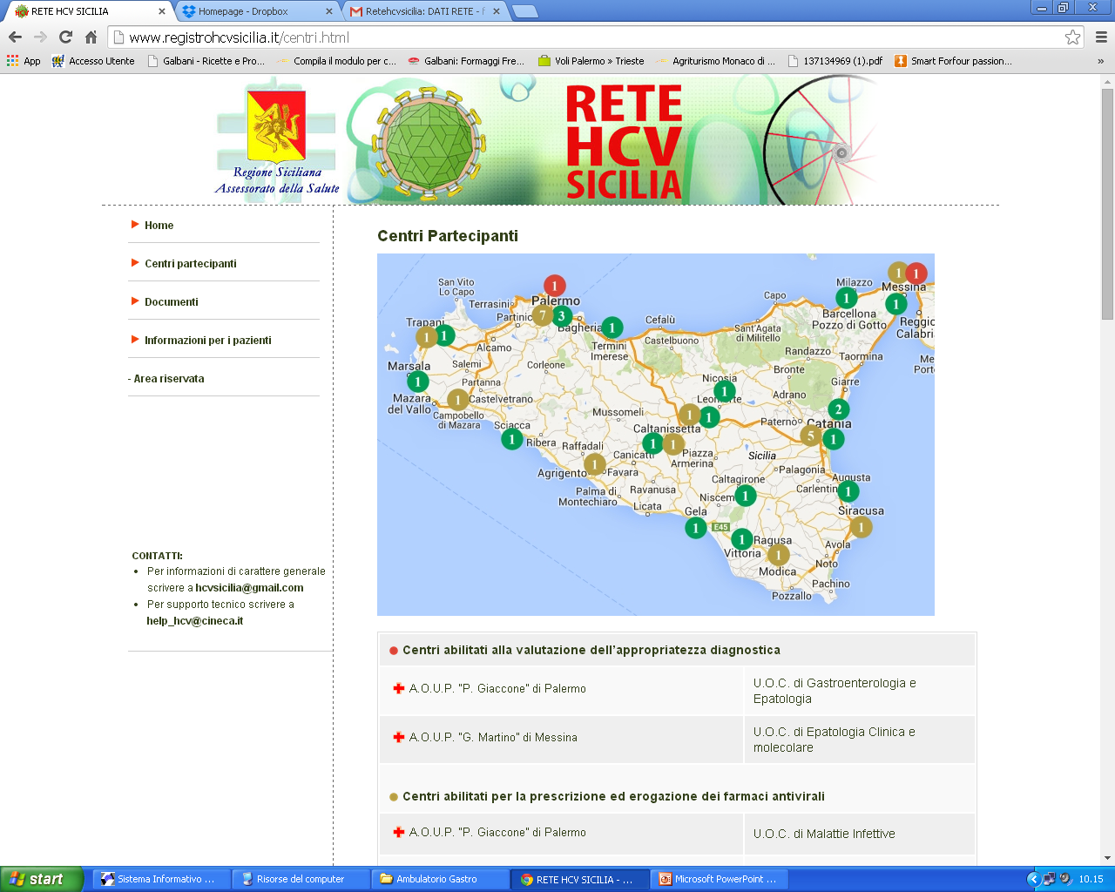
Mappa dei 23 Carceri della Sicilia
Provincia | Case Circondariali | Numero detenuti | Case di reclusione | Numero detenuti
AGRIGENTO | Agrigento Sciacca | 331 45
CALTANISSETTA | Caltanissetta Gela | 216 73 | San Cataldo | 70
CATANIA | Catania Bicocca Catania Piazza Lanza Caltagirone Giarre | 188 292 410 62
ENNA | Enna Piazza Armerina | 160 52
MESSINA | Messina Barcellona Pozzo di Gotta | 198 259
PALERMO | Palermo Pagliarelli Termini Imerese | 1272 101 | Palermo Ucciardone | 423
RAGUSA | Ragusa | 168
SIRACUSA | Siracusa | 529 | Noto Augusta | 74 459
TRAPANI | Trapani Castelvetrano | 433 41 | Favignana | 65
TOTALE |  | 4.832 |  | 1.097
5.929

Slide 20
Test & Treat Model for HCV Infection in prison: STAT PROJECT
I risultati finali dello screening eseguito in 23 carceri
5.912 detenuti hanno ricevuto l’informazione per lo screening HCV
4.911 detenuti (83%)
hanno accettato lo screening
245 anti-HCV + (5.0%)
4.319 Italiani (87.9%)
230 anti-HCV + (5.3%)
592 Stranieri (12.1%)
15 anti-HCV + (2.5%)
4.155 maschi (96.5%)
età media 42 anni
217 anti-HCV+ (5.2%)
164 femmine (3.5%)
Età media 46 anni
13 anti-HCV+ (7.9%)
549 maschi (92.6%)
età media 37 anni
14 anti-HCV+ (2.5%)
43 femmine (7.4%)
Età media 38 anni
1 anti-HCV+ (2.3%)

Slide 21
Cross-sectional study to explore the prevalence of HCV infection in all prisoners of Pagliarelli-Lorusso prison in Palermo (Sicily).
1.329 detenuti presenti a luglio 2019
1.147 detenuti (86%) hanno ricevuto la proposta di screening per HCV
957 Italiani (84%)
52 anti-HCV + (5.4%)
1.139 detenuti (99.3%)
hanno accettato lo screening
55 anti-HCV + (4.8%)
182 stranieri (16%)
3 anti-HCV + (1.6%)
1.053 maschi (92.5%)
Età media 42 anni
46 anti-HCV+ (4.4%)
86 femmine (7.5%)
Età media 42 anni
9 anti-HCV+ (10.5%)
PWID 87 (8.2%)
Età media 39 anni
No PWID 966 (91.8%)
Età media 42 anni
PWID 12 (14%)
Età media 38 anni
No PWID 74 (86%)
Mean age 43 years
Anti-HCV +
19/87 (21.8%)
Anti-HCV +
27/966 (2.8%)
Anti-HCV +
6/12 (50%)
Anti-HCV +
3/74 (4.0%)
T. Prestileo et al. on behalf RESIST-HCV, meeting AISF 2019, Digestive Liver Disease, October 2019

Slide 22
Test & Treat: Simplified Point of Care in SerDs
SerD
Progetto Pilota
utenti a Palermo
500 utenti a Catania
All screening, diagnosis, therapy and follow-up data will be recorded in the RESIST HCV Sicily platform

Slide 23
Screening per HCV nei SerD di Palermo
500 utenti dei SerD di Palermo ricevevano la proposta di screening per l’infezione da HCV
  79 persone rifiutavano (15.8%)
  421 persone accettavano (84.2%)
Anti-HCV Positivi: 98/421 (23.2%)
 | Persone che usano droghe endovena (PWUD) | Persone che usano droghe non endovena ( no PWUD) | Alcolisti
Numero di persone (%) | 195 (46%) | 163 (39%) | 63 (15%)
Età media (anni) | 46.1 | 38.6 | 46.5
Sesso M F | 178 (91%) 17 (9%) | 131 (80%) 32 (20%) | 42 (66%) 21 (33%)
Uso di droghe non endovena | 150 (77%)
Abuso di alcool | 78 (40%) | 69 (42%)
Therapia Nessuna Opioid agonist therapy (OAT) Drugs to control craving Psicofarmaci | 10 (5%) 170 (82%) 6 (2%) 21 (10%) | 57 (35%) 87 (53%) 12 (7%) 11 (7%) | 34 (53%) 2 (3%) 17 (27%) 14 (22%)
Anti HCV POSITIVI | 96 (49.2%) | 2 (1.2 %) | 0

Slide 24
Carceri: 245 persone anti-HCV positive
HCV-RNA sierico | Test rifiutato | 20 (8.1%) | Persone che rifiutavano il test per HCV-RNA
 | Test Negativo | 100 (40.8%) | Persone che risultavano HCV-RNA negative o che avevano una SVR dopo terapia con DAA.
 | Test Positivo | 125 (51.1%) | Terapia antivirale in corso o schedulata
SerD: 98 persone anti-HCV positive
HCV-RNA sierico | Test rifiutato | 7 (7%) | Persone che rifiutavano il test per HCV-RNA
 | Test Negativo | 50 (51%) | Persone che risultavano HCV-RNA negative o che avevano una SVR dopo terapia con DAA.
 | Test Positivo | 41 (42%) | Terapia antivirale in corso o schedulata

Slide 25
Prevalenza di anti-HCV positivi nella fascia di età target dello screening (26.660 persone nel Policlinico di Palermo)
 | Chirurgie | Ostetricia (gravide) | Medicina del lavoro
Totale pazienti | 13413 | 8378 | 4816
Età media | 55 | 36 | 34
Anti HCV + | 467 (3.48%) | 77 (0.91%) | 38 (0.78%)
Fasce di età < 30 anni 30-50 anni 50-70 anni > 70 anni | 1236 (1.53%) 4047 (3.26%) 4677 (3.16%) 3307 (5.86%) | 2249 (0.75%) 4958 (0.82%) 626 (2.6%) | 2360 (0.46%) 1341 (0.59%) 820 (1.95%)
Nel periodo 2016-2022 sono state sottoposte a screening per anti-HCV 46.673 persone

Slide 26
Definition of control, elimination, and eradication of viral infection by WHO.
Control of Disease
  Reduction in disease incidence, prevalence, morbidity, or mortality to a locally acceptable level as a result of deliberate effort.
  Continued intervention measures are required to maintain the reduction.
Elimination of Disease
  Reduction to zero of incidence of a specified disease in a defined geographic area as a result of deliberate effort.
  Continued intervention measures are required to maintain the reduction.
Elimination of Infection
  Reduction to zero of incidence of infection caused by a specific agent in a defined geographic area as a result of deliberate effort.
  Continued intervention measures to prevent reestablishment of transmission are required.
Eradication of Infection
  Permanent reduction to zero of the worldwide incidence of infection caused by a specific agent as result of deliberate efforts.
  Intervention measures are no longer required.

Slide 27
Lo Screening regionale per l’Eliminazione del virus dell’Epatite C in Sicilia
Palermo 12 giugno 2023
Grand Hotel Piazza Borsa
Apertura dei Lavori
Dr.ssa Giovanna Volo
Assessore della Salute della Regione Sicilia
Dr. Salvatore Requirez
Dirigente Generale Dipartimento Attività Sanitarie ed Osservatorio Epidemiologico
Tavola Rotonda: L'organizzazione dello screening dell'epatite C
Moderatori: Prof. Giovanni Raimondo, Prof. Francesco Vitale
Il percorso organizzativo dello screening HCV in Sicilia
Dr.ssa Lucia Li Sacchi
La Rete Epatologica Siciliana
Prof. Antonio Craxì
L'importanza di uno screening per l'epatite C nella popolazione generale
Prof. Walter Mazzucco,
I ruoli e le modalità operative del programma di screening HCV
Prof. Vito Di Marco
La campagna di informazione alla popolazione gestita dalla Rete HCV Sicilia
Prof.ssa Lucia Craxì
Il progetto di Microeliminazione dell'infezione di HCV nelle carceri e nei SERD della Sicilia
Dr. Fabio Cartabellotta
Tavola rotonda: La condivisione del percorso per un’efficace realizzazione dello screening HCV
Moderatori: Dott.ssa Maria Pia Ferlazzo, Dott. Manlio Viola
Dr. Salvatore Amato
L'azione delle Organizzazioni dei Medici
Dr. Luigi Spicola
Il ruolo dei MMG
Dott. Nicola Locorotondo
La collaborazione con il Personale Sanitario dei Laboratori di Analisi Cliniche
Dr. Guido Faillace
Le Azioni nei SerD
Dott.ssa Cinzia Calandrino
La collaborazione tra l'organizzazione sanitaria regionale e l'amministrazione penitenziaria
Prof.ssa Giovanna Spatari
L'informazione sullo screening ai lavoratori
Dott. Gioacchino Nicolosi
Il ruolo della farmacia dei servizi
Dott. Maurizio Pace
Il ruolo dei Farmacisti nella informazione sanitaria
Dott.ssa Tania Pensabene
Il ruolo del terzo settore nell'adesione allo screening

